Slide 1
Алгоритмнің жазылу түрлері.
Блок-схема

Slide 2

Алгоритм жазу жолдары
Алгоритмді компьютерде орындау үшін оларды алдын - ала жазып алу керек. Жалпы жағдайда, алгоритм жазудың келесі түрлері қабылданған:
табиғи тілдегі жазылуы;
белгілі бір түйінді сөздер – терминдер арқылы қысқаша тізбекті түрде жазу;
графиктік жолмен жазу;
программалау тілдеріндегі жазылуы.

Slide 3

Алгоритмнің графиктік түрде кескінделуі – кең таралған әдіс. Бұл – жазудың түсінікті, анық, көрнекі түрі болып табылады. Алгоритмдерді графиктік жолмен жазудың мемлекеттік стандарты анықталған. Онда кез - келген амал белгілі бір геометриялық фигурамен өрнектеледі. Олар фигуралар немесе блоктар, амалдар немесе операциялар символы деп те аталады. Блоктар бағытталған сызықтармен байланысып, бірінен соң бірі ретімен орналысады.

Slide 4

Ақпарат өңдеудің әрбір буыны немесе орындалатын операциялар реті алгоритм схемасымен айқындалады. Алгоритм схемасын оның блок схемасы деп аталады. Алгоритм блоктарының ішінде орындалатын іс - әрекеттің мазмұны жазылады. Блок схемада пайдаланатын фигуралар оның блоктары, ал оларды бір - бірімен қосатын сызықтар байланыс сызықтары деп аталады.

Slide 5
Блок - схема құрудың төмендегідей ережесі бар:
блок - схеманың басын және соңын міндетті түрде көрсетіп тұратын блок болуы керек;
  блок - схемада бірімен – бірі қосылмай қалған блоктар болмауы керек;
    блок - схемада блоктар орындалу реті бойынша тізбектеле орналасуы қажет;

Slide 6
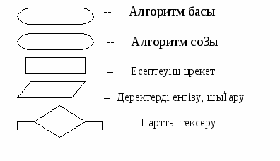

Slide 7
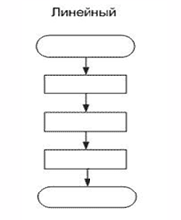
Сызықтық алгоритмнің блок-схемасы

Slide 8
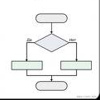
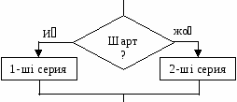
Тармақталған алгоритмнің
блок-схемасы

Slide 9
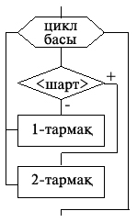
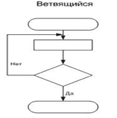
Циклдік алгоритмнің
блок-схемасы

